Slide 1
Semantisatieverhaal: Weet je wat ik vroeger eens met mijn klas heb gedaan? We hebben kaartjes verstuurd naar mensen die eenzaam zijn. Mensen die het gevoel hebben dat ze alleen zijn. Deze mensen waren al ouder en zaten in een bejaardentehuis. Het is onbegonnen werk om alle eenzame mensen een kaart te sturen. Je kunt er net zo goed niet aan beginnen, omdat het te moeilijk of te veel is. Maar wij hadden met onze klas één bejaardentehuis uitgekozen en daar alle eenzame mensen een kaartje gestuurd. We hebben geen kant-en-klaar kaartje gestuurd. Een kaartje dat je meteen kunt gebruiken. Nee, we hebben zelf kaartjes versierd. Vroeger was zelf kaartjes maken een rage, het was iets dat erg populair was. Heel veel mensen deden dat. Nu sturen de meeste mensen kant-en-klare kaartjes. Het is nu erg in trek, het wordt veel gedaan, om kaartjes via internet te versturen. Ik had mijn kaartje heel sfeervol gemaakt, heel gezellig. Ik had alles uit de kast getrokken. Alles uit de kast trekken betekent er alles aan doen wat je kunt. Ik had geknipt, geplakt, getekend, glitters gebruikt. Ja, ik had echt een mooie kaart gemaakt. We wilden de kaarten uiterlijk de laatste dag voor de kerstvakantie versturen. Op zijn laatst de laatste dag voor de kerstvakantie. Want dan zouden de eenzame mensen de kaart met Kerst hebben. En dat is natuurlijk wel leuk. Een mooie kaart in huis maakt je huis ook extra sfeervol, gezellig. We hadden allemaal als afzender onze naam en onze school op de kaart geschreven. De afzender is wie de post heeft gestuurd. Toen zijn we met de hele klas naar de brievenbus gelopen en hebben onze kaarten op de bus gedaan. Op de bus doen betekent in de oranje brievenbus stoppen, versturen via de post. Hebben jullie wel eens een kaart gestuurd naar iemand die je niet kent? Bijvoorbeeld iemand die eenzaam is?
Notes:
op de bus doen = in de oranje brievenbus stoppen, versturen via de post
het onbegonnen werk = iets waar je net zo goed niet aan kunt beginnen, omdat het te moeilijk of te veel is
sfeervol = gezellig
kant-en-klaar = zo gemaakt dat je het meteen kunt gebruiken
de rage = iets dat erg populair is
erg in trek zijn = veel gedaan worden
eenzaam = het gevoel dat je alleen bent
de afzender = wie de post heeft gestuurd
alles uit de kast trekken = er alles aan doen wat je kunt
uiterlijk = op zijn laatst

Slide 2
Mariët Bolding-Koster Gerarda Das
Mandy Routledge
Francis Vrielink
Week 51 – 15 december 2020
Niveau A

Slide 3
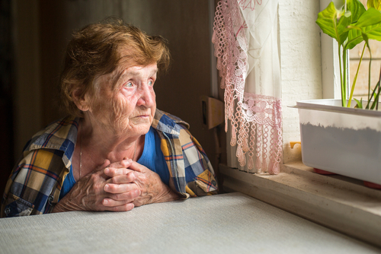
eenzaam

Slide 4
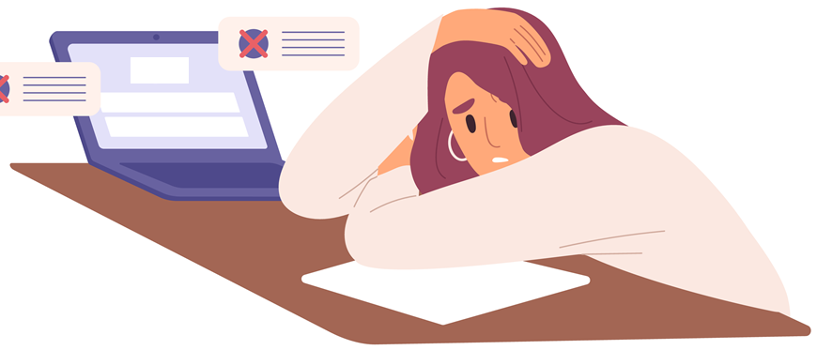
het onbegonnen werk

Slide 5
kant-en-klaar

Slide 6
een rage

Slide 7
erg in trek zijn

Slide 8
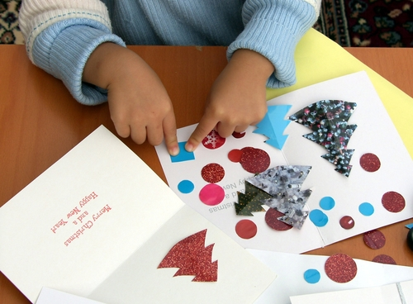
sfeervol

Slide 9
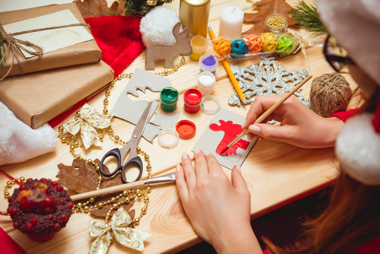
alles uit de kast trekken

Slide 10
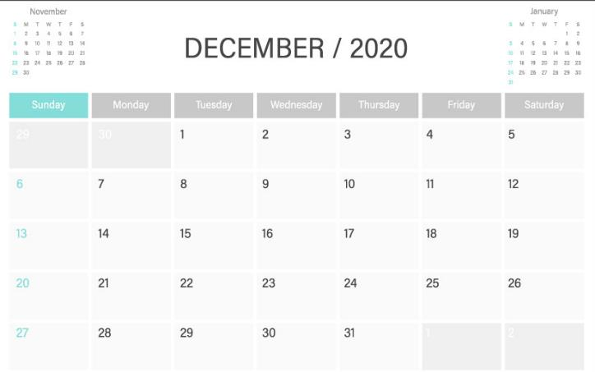
uiterlijk
Kerstvakantie

Slide 11
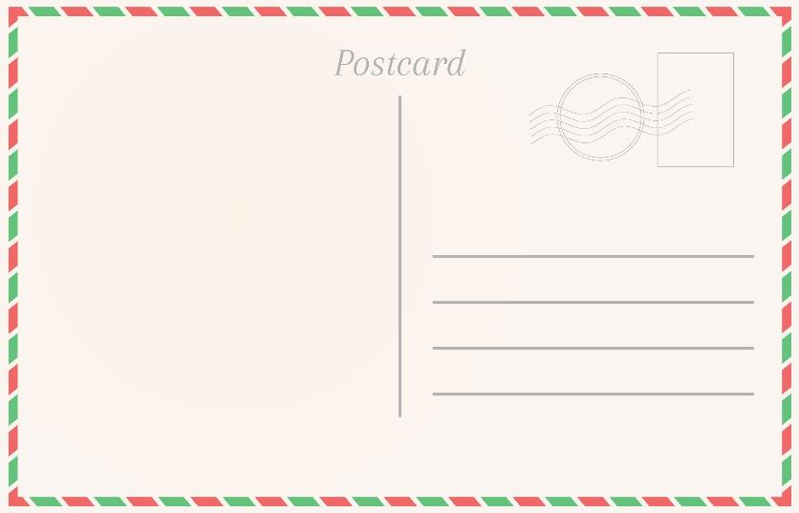
de afzender
Fijne Kerstdagen en een gelukkig Nieuwjaar!
Groetjes van Senna en de school De Regenboog

Slide 12
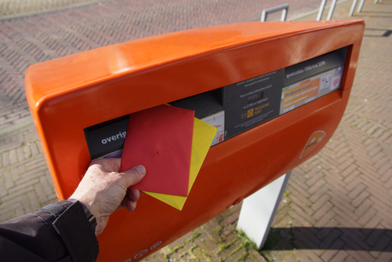
op de bus doen

Slide 13
Op de woordmuur:

Slide 14
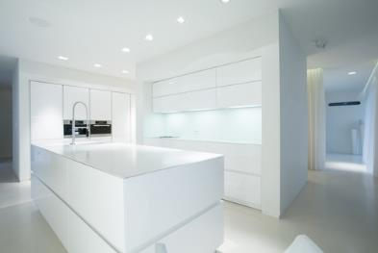
sfeervol
sfeerloos
= gezellig
Ik had mijn kaartje heel sfeervol gemaakt.
= zonder sfeer, saai, ongezellig
Deze keuken is nogal sfeerloos ingericht.

Slide 15
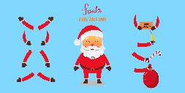
het
kant-en-klaar
bouwpakket
= zo gemaakt dat je het meteen kunt gebruiken
Deze kaarten zijn kant-en-klaar in de winkel gekocht.
= doos met onderdelen waar men zelf een apparaat mee kan samenstellen
Met dit bouwpakket kun je bijvoorbeeld een kerstman maken.

Slide 16
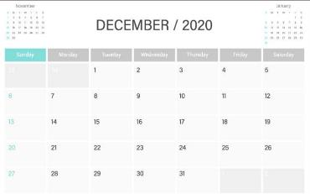
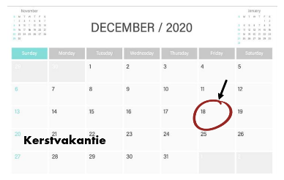
op zijn
uiterlijk
vroegst
= niet eerder dan dat
Kerstkaarten verstuur je op zijn vroegst vanaf begin december.
= op zijn laatst
We wilden de kaarten uiterlijk de laatste dag voor de kerstvakantie versturen.
Kerstvakantie

Slide 17
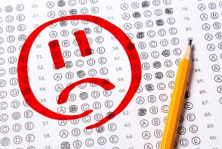
alles uit de
er met de pet
kast trekken
naar gooien
= er alles aan doen wat je kunt
Ik had alles uit de kast getrokken om er een mooie kaart van te maken.
= een taak bijzonder slordig uitvoeren
Ik heb er tijdens dit proefwerk met de pet naar gegooid en een onvoldoende gehaald.

Slide 18
erg in trek
niet in trek
zijn
zijn
= veel gedaan worden
Het is nu erg in trek om kaartjes via internet te versturen.
= weinig gedaan worden
Het is nu niet in trek om veel op reis te gaan door corona.

Slide 19
de geadresseerde
= voor wie de post is
Fijne Kerstdagen en een gelukkig Nieuwjaar!
Groetjes van Senna en de school De Regenboog
Mevrouw Snippe
Verpleeghuis De Appelhof
Zenuwkade 96
8904 AW Assen
de afzender
= wie de post heeft gestuurd

Slide 20
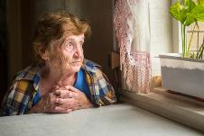
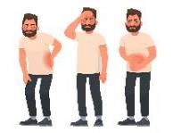
het gevoel
= dat wat je voelt
= het gevoel dat je alleen bent
eenzaam
pijn
vreugde

Slide 21
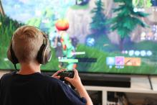
de rage
= iets dat erg populair is
kaartjes
Pokémon
Fortnite
maken

Slide 22
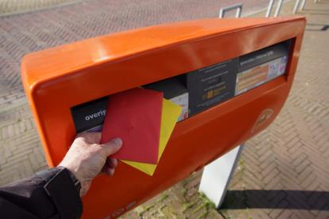
op de bus doen
= in de oranje brievenbus stoppen, versturen via de post
Toen hebben we met de hele klas onze kaarten op de bus gedaan.

Slide 23
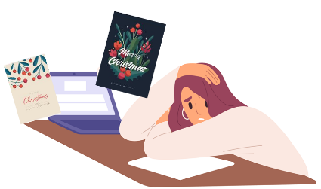
het onbegonnen werk
= iets waar je net zo goed niet aan kunt beginnen, omdat het te moeilijk of te veel is
Het is onbegonnen werk om alle eenzame mensen een kaart te sturen.

